Slide 1
Політика Російської імперії щодо українських етнічних територій.
Козацтво після ліквідації Запорозької Січі.

Slide 2
Мета:
- з’ясувати, яке місце посідала Україна в системі міжнародних відносин в пер. третині ХІХ ст., як вплинули на життя українців війни Російської імперії, як склалася доля козаків після ліквідації Запорозької Січі,
- Задунайська Січ та Азовське козацьке військо, дати характеристику діяльності Йосипа Гладкого ;
- розвивати в учнів уміння працювати з історичними джерелами, аналізувати їх, робити висновки, виділяти головне і другорядне, систематизувати історичний матеріал, висловлювати свою точку зору щодо певних історичних подій, складати історичний портрет Йосипа Гладкого;
- виховувати в учнів національні та патріотичні почуття;
- виховати в учнях любов до Батьківщини;
- зацікавити учнів у подальшому вивченні матеріалу.

Slide 3
Місце Наддніпрянської України в системі міжнародних відносин у першій половині ХIХ ст.
Особливості:
Відсутність власної державності спричинило те, що Наддніпрянщина стала об’єктом у політичних комбінаціях інших держав
Українські землі протягом першої половини XІХ ст. неодноразово привертали увагу тих європейських політиків, які розробляли плани ослаблення Російської імперії через відокремлення підпорядкованих нею територій
Українцям доводилося брати участь у здійсненні амбітних планів російських можновладців
Висуваючи плани стосовно майбутньої зміни державної приналежності Наддніпрянщини, європейські політики не передбачали можливості залучення самих українців до вирішення своєї долі, що було однією з причин їх невдач.

Slide 4
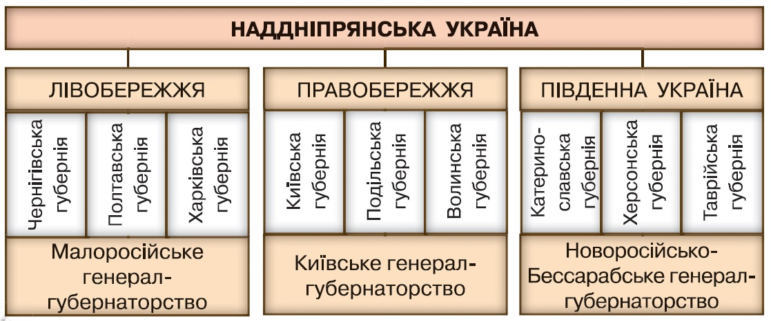
УКРАЇНСЬКІ ЗЕМЛІ У СКЛАДІ РОСІЙСЬКОЇ ІМПЕРІЇ НАПРИКІНЦІ XVIII - У ПЕРШІЙ ПОЛОВИНІ XIX ст.
Наприкінці XVIII ст. внаслідок російсько-турецьких війн (1768-1774 рр., 1787-1791 рр.) і поділів Речі Посполитої (1772 р., 1793 р., 1795 р.) Правобережна й Південна Україна опинилися в складі Російської імперії, Західна Україна — у складі Австрійської імперії.

Slide 5
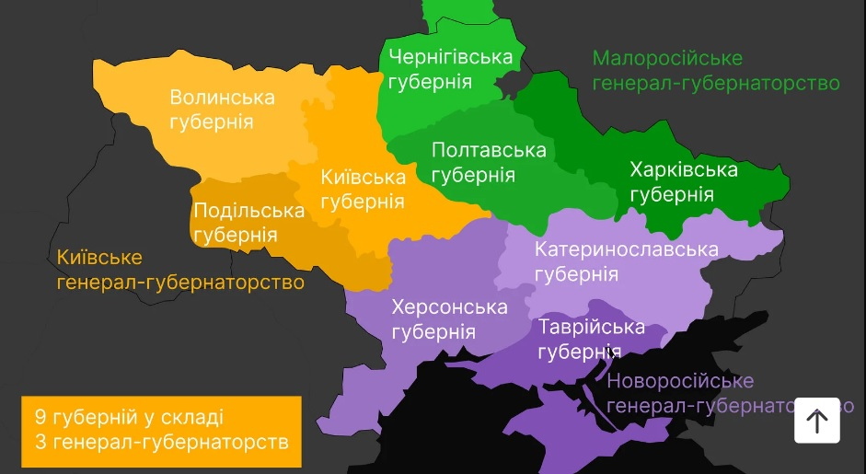
УКРАЇНСЬКІ ЗЕМЛІ У СКЛАДІ РОСІЙСЬКОЇ ІМПЕРІЇ НАПРИКІНЦІ XVIII - У ПЕРШІЙ ПОЛОВИНІ XIX ст.

Slide 6
УКРАЇНСЬКІ ЗЕМЛІ У СКЛАДІ РОСІЙСЬКОЇ ІМПЕРІЇ НАПРИКІНЦІ XVIII - У ПЕРШІЙ ПОЛОВИНІ XIX ст.
Губернія — вища одиниця адміністративного поділу й місцевого устрою в Російській імперії.
Генерал-губернаторство – велика адміністративно-територіальна одиниця, до складу якої входила одна або кілька губерній.

Slide 7
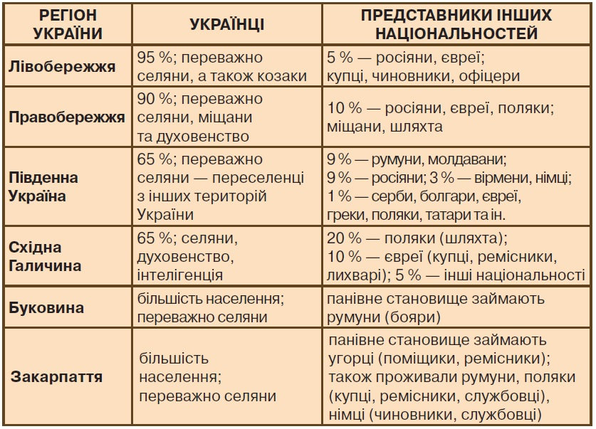
УКРАЇНСЬКІ ЗЕМЛІ У СКЛАДІ РОСІЙСЬКОЇ ІМПЕРІЇ НАПРИКІНЦІ XVIII - У ПЕРШІЙ ПОЛОВИНІ XIX ст.
«Смуга осілості» — територія компактного проживання
євреїв у Російській імперії,
визначена царським урядом
з метою запобігання про-
никнення їх у великоруські
губернії й захисту росій-
ського підприємництва від
єврейської конкуренції.

Slide 8
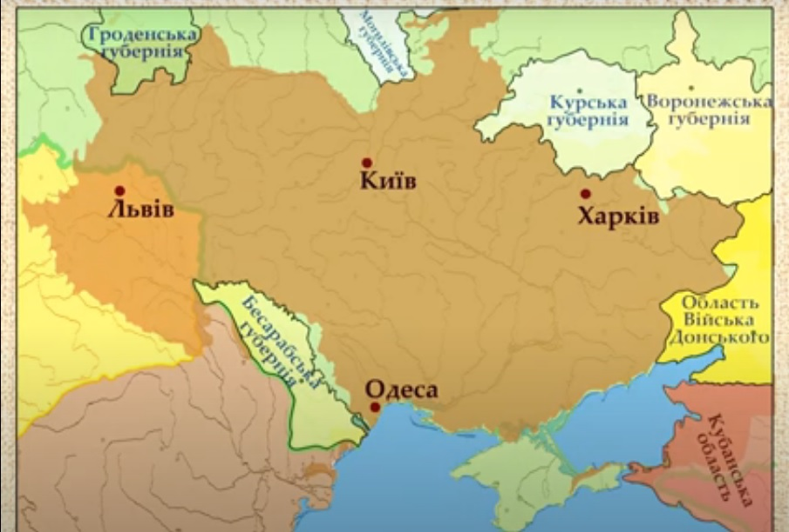
Українські етнічні землі за межами губерній
Адміністративно-територіальний поділ в Російській імперії не враховував географію національного розселення українців.

Slide 9
Російсько-турецька війна 1806-1812 рр.
Хто розв’язав? | Грудень 1806 Туреччина оголосила війну Росії
Причини | Росія, захопивши в результаті воєн проти Туреччини Причорномор'я і Крим, не збиралася припиняти свою експансію. Туреччина не полишала сподівань повернути собі Північне Причорномор’я і Крим
Привід | Коли 1804 спалахнуло повстання в Сербії, яке поклало початок національно-визвольний рух проти турецького панування на Балканах, Росія вирішила втрутитися в ці події. Порушуючи свої союзницькі зобов'язання, вона направила повстанцям кораблі зі зброєю.
Як воєнні події стосувалися українських земель? | Українські землі були безпосередньо наближені до головного театру воєнних дій у Молдавії, Валахії та Болгарії
Які українські території відчули на собі тягар війни | У Чернігівській, Полтавській, Київській, Херсонській, Катеринославській та Харківській губерніях було проведено набір до ополчення. Кожна губернія відправляла по кілька тисяч ополченців. На українські губернії ліг тягар продовольчого забезпечення російської армії. З Лівобережжя на потреби армії було реквізовано понад 1 тис. коней, близько 14 тис. волів і понад 6 тис. возів у супроводі 4 тис. селян-погоничів
Чому війна була братовбивчою? | Українцям у складі російської армії довелося йти «брат на брата», оскільки в турецький армії були підрозділи задунайських запорожців
результат | За Бухарестським миром, підписаним у травні 1812 р., до Росії відійшла Бессарабія. Більшість її населення складали молдавани, але в трьох повітах (Хотинському, Акерманському та Ізмаїльському) проживали українці

Slide 10
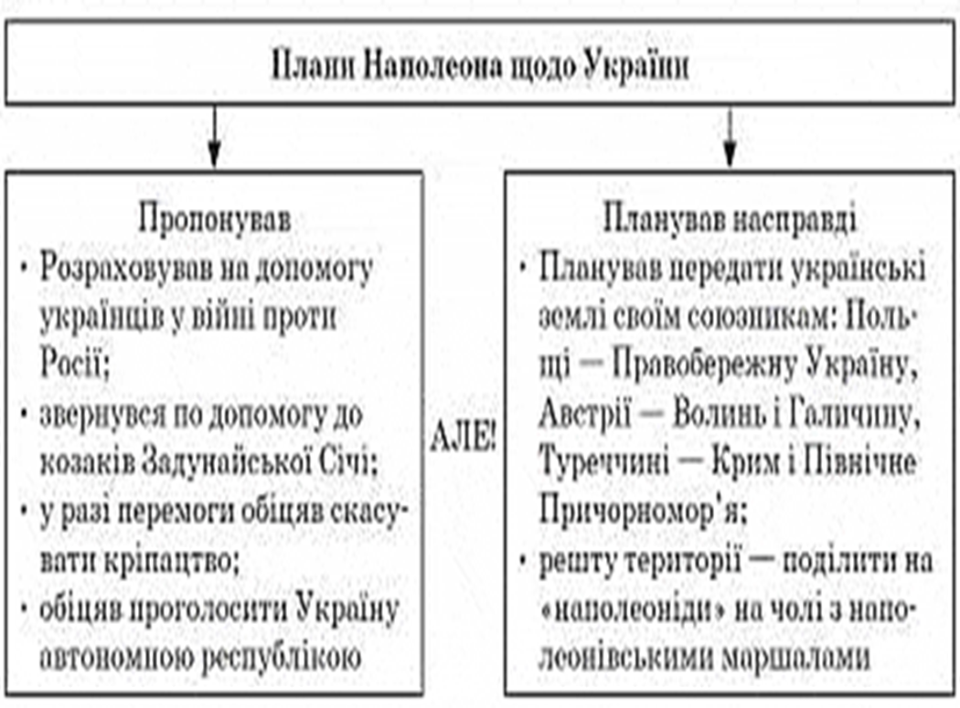
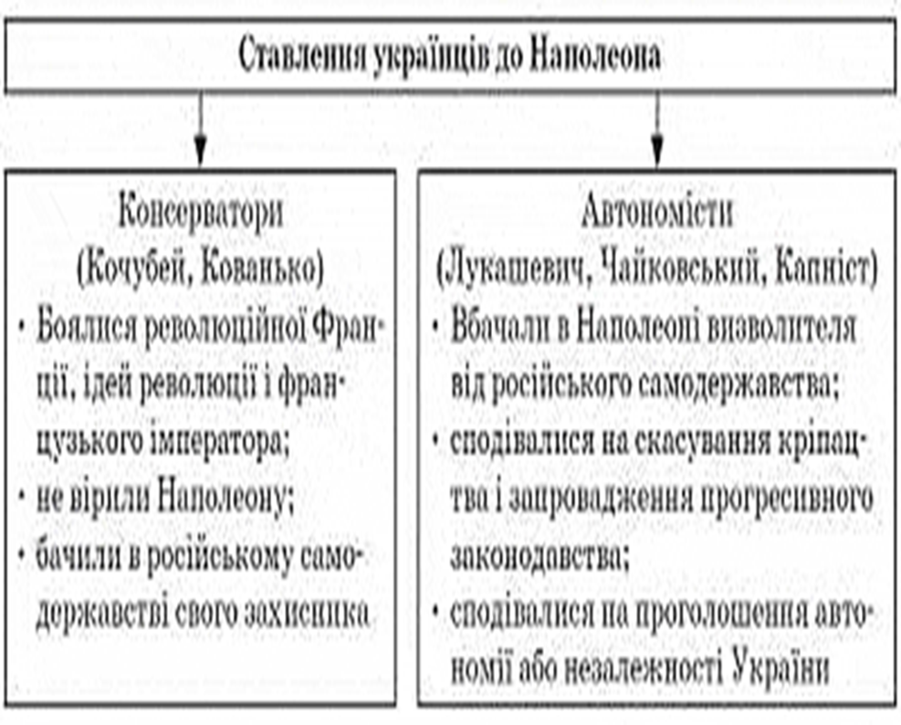
Українські землі під час війни Росії з Наполеоном 1812 року

Slide 11
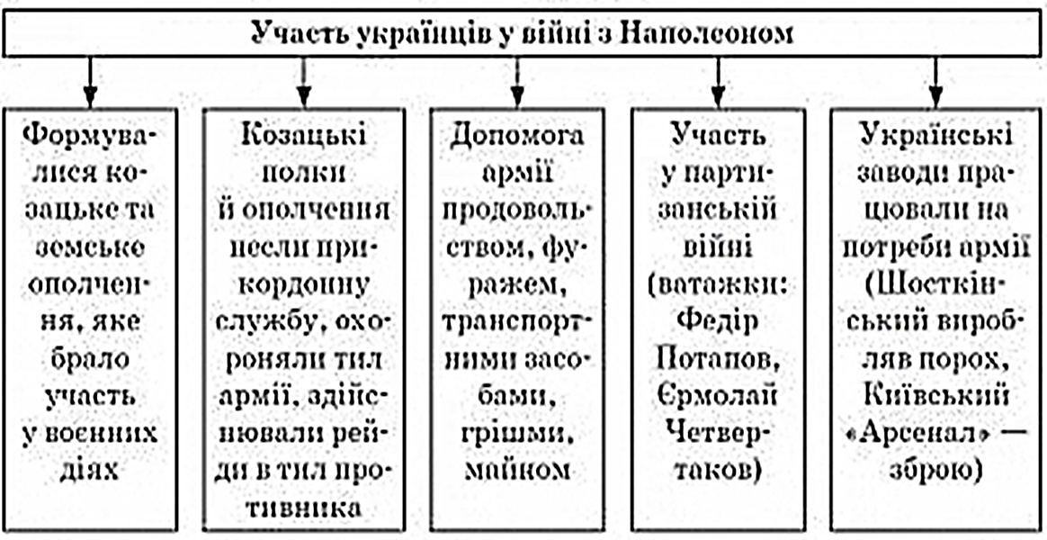
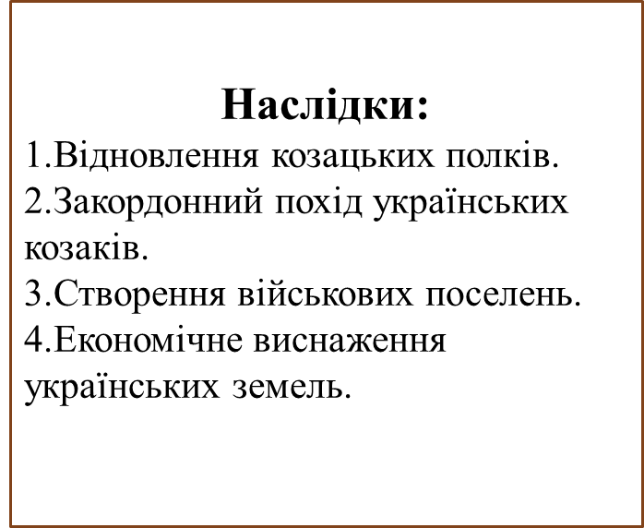

Slide 12



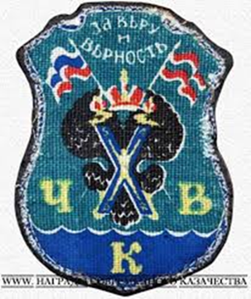
Козацтво після ліквідації Запорозької Січі
Російська імперія
Османська імперія
Чорноморське козацьке військо
Російсько-турецька війна 1828-1828 рр.
Задунайська Січ
(1775-1828)
Азовське козацьке військо(1832-1864 рр)
Йосип Гладкий + 500 козаків
Кубанське козацьке військо

Slide 13
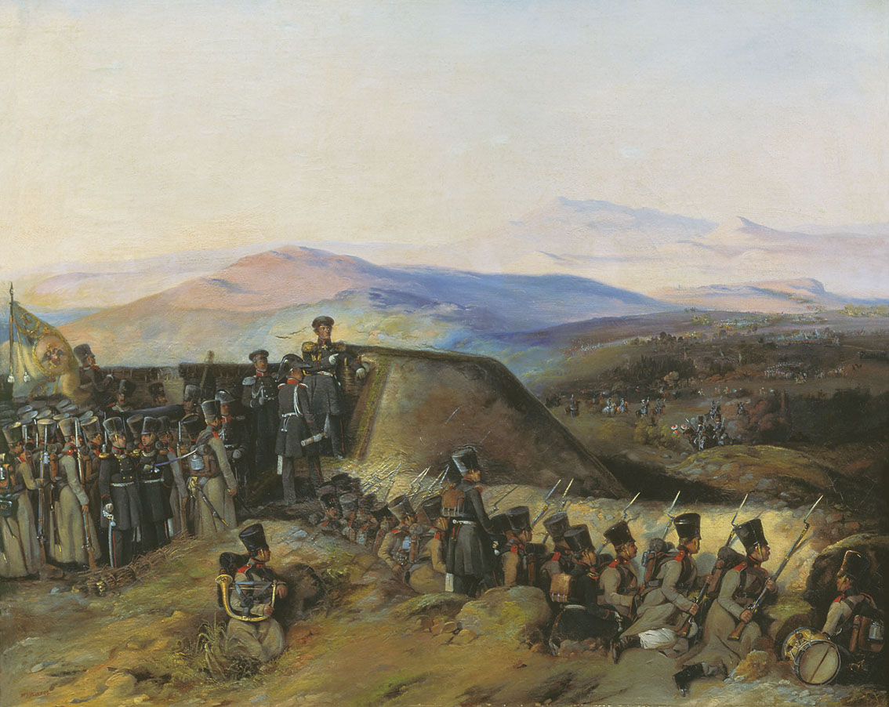
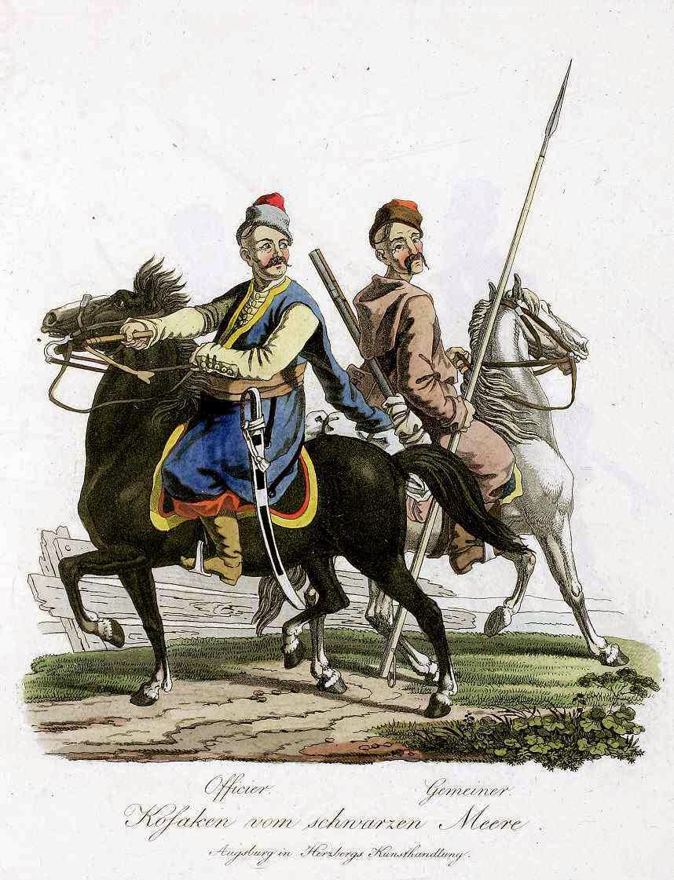

Місце України в російсько-турецькій війні
1828-1829 років.
Чорноморські козаки

